Slide 1
¿Qué ES UN HIT?
DESAFIO NUMERO DOS :: DATA SCIENCE
GRUPO N° 7
Katja Joselyn Huarcaya Quinteros
Nicolas Arzani Domenget

Slide 2
Introducción
Analisis de un Data Set compuesto por una lista de canciones que fueron incluidas en los rankings “HOT 100” de la Revista Billboard para las ediciones del año 2000.
Esta revista es de emisión semanal y es de las mas prestigiosas en la industria musical.
La revista Billboard clasifica las 100 primeras canciones independientemente del genero musical al que pertenezcan, basándose en las ventas físicas, digitales, streaming y emisiones de radio.
CON ESTOS DATOS INTENTAREMOS RESPONDER A LA PREGUNTA
¿ QUE ES UN HIT?

Slide 3
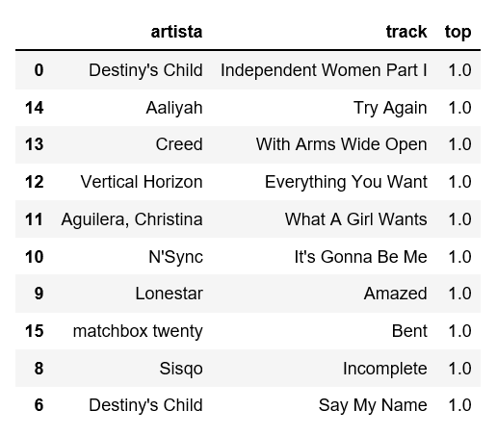
¿Qué es un hit?
Hits según Billboard
Desde una perspectiva exitista podemos decir que un “Hit” es una canción que “vende”.
Desde el punto de vista de un musico, autor de un “Hit” podríamos decir que un “Hit” es una canción que impacta en el publico de manera positiva y genera un retorno en forma de “demanda”.
Desde un punto de vista mas racional no podemos definir con precisión que es un “Hit” pero podemos decir que este tiene ciertas características puntuales.

Slide 4
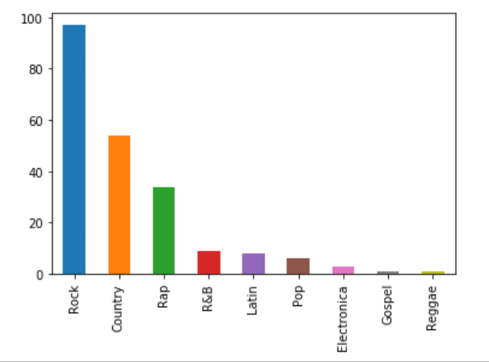
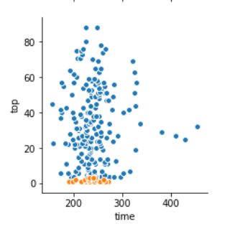
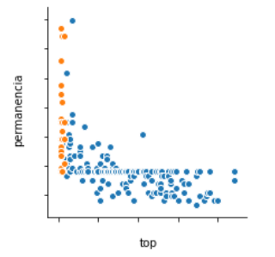
Estos “hits” según billboard tienen algunas características comunes
Genero
Duración (segundos)
Permanecía en el Ranking

Slide 5
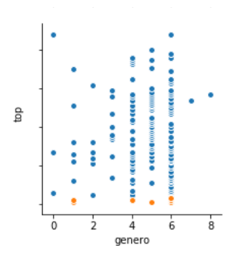
Parece ser que si tocamos música “rock” tenemos muchas chances de vender, mejor que si tocamos jazz.
Sobre los estilos que son “hot 1oo”, nos reservamos la opinión personal
JAZZ ?? =/
*El genero 6 es Rock. Los naranjas son puesto 1

Slide 6
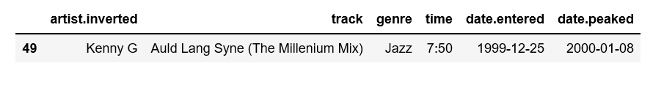
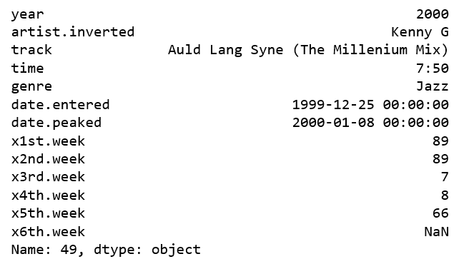

Claro, una de las músicas mas ricas.
Aquí esta el Jazz
Duro 4 semanas en el ranking.
La canción es por mucho
mas larga que la media.
Apenas alcanzo el puesto
numero 7
Y, extrañamente alcanzo su
mejor puesto solo dos
Semanas después de haber
Ingresado al ranking.

Slide 7
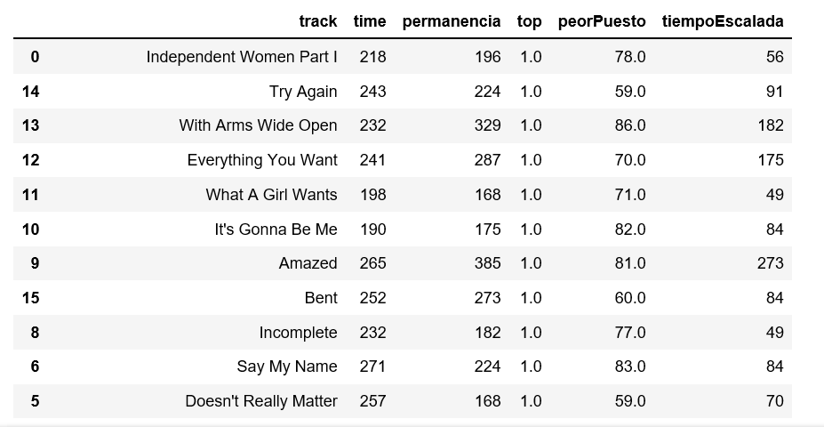
Estas son algunas condiciones que NO cumple el Jazz

Slide 8
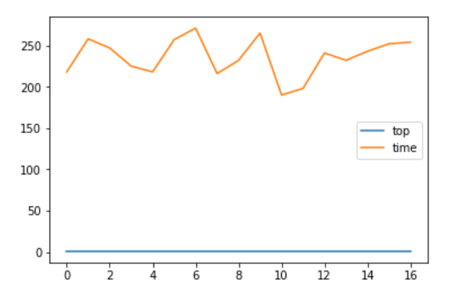
Parece ser que el tiempo de duración de los temas es importante si queresmo ser numero 1 en el ranking

Slide 9
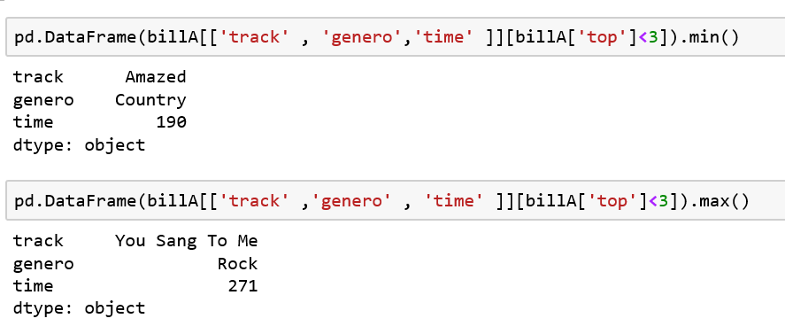


Si queremos hacer una canción que se ubique en los mejores puestos, tengamos en cuenta seriamente el Genero y la duración.

Slide 10
En resumen, un “hit” es: Una cancion que se diferencia bastante del Jazz.
Dura entre tres y medio y cuatro y medio minutos.
Y si hay que elegir un Genero, que sea Rock!

Slide 11
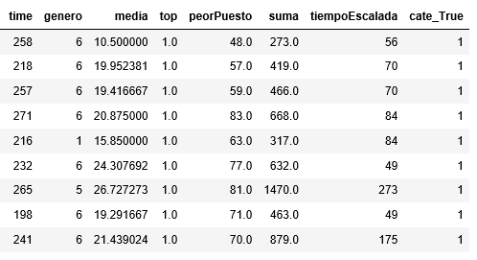
VARIABLES EN ESTUDIO
El evento de interés es saber si “cate_True” es un hit (éxito=1)
Se consideraron las variables independientes:
Time, género, periodo en semanas, ranking promedio, top , peor posición, suma, tiempo de escalada.
La variable genero fue convertida a categórica.

Slide 12
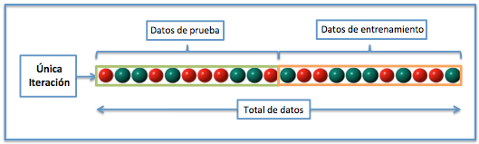

VALIDACION SIMPLE
Es método más sencillo consiste en dividir aleatoriamente las observaciones disponibles en dos grupos, uno se emplea para entrenar al modelo y otro para evaluarlo.
Dividimos nuestra data en dos partes: La data de entrenamiento y la data de prueba

Slide 13

Regresión Logística
El modelo de regresión de respuesta binaria, trata de explicar la variable respuesta binaria “Y” en términos de que tan probable es que suceda el evento de interés (Y=1), en función de un conjunto de predictores X1,X2,…Xp

Slide 14
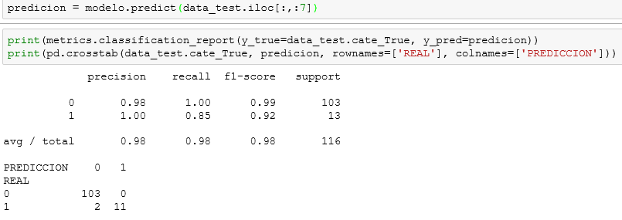

Matriz de Confusión

Slide 15
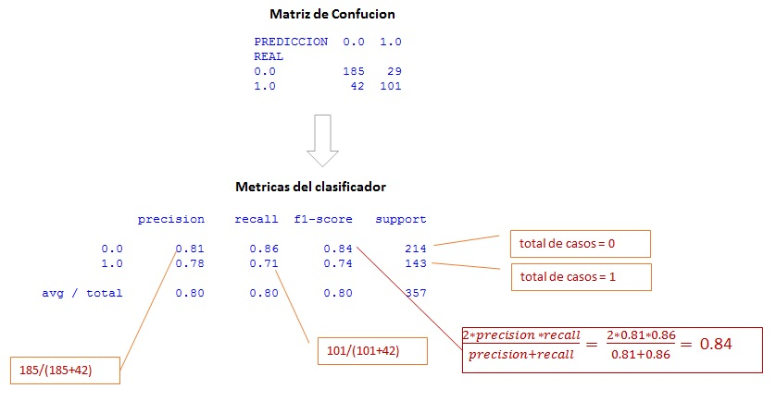

Slide 16
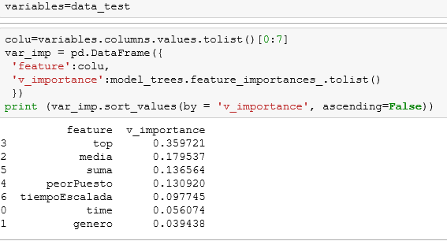
Arboles de Decisión
Realizamos un árbol de clasificación para conocer la importancia de nuestras variables

